Slide 1
Samrt Home nach Vollständige Handlungsmodel

Slide 2
Informieren
Planen
Entscheiden
Ausführen
Kontrollstufe
Beurteilung

Slide 3
1. | Informieren Was soll getan werden?
Nach einer Kundenberatung ist in einem Wohngebäude eine Temperaturregelung und ein automatisiertes Beleuchtungssystem eingebaut worden. Dieses System soll
das Verbrauchenergie des Gebäude optimieren. Der Kunde wünscht von Ihnen ein
messbares Energieverbrauch und eine Anzeige dafür.

Slide 4
2. | Planen Wie wollen Sie vorgehen?

Slide 5
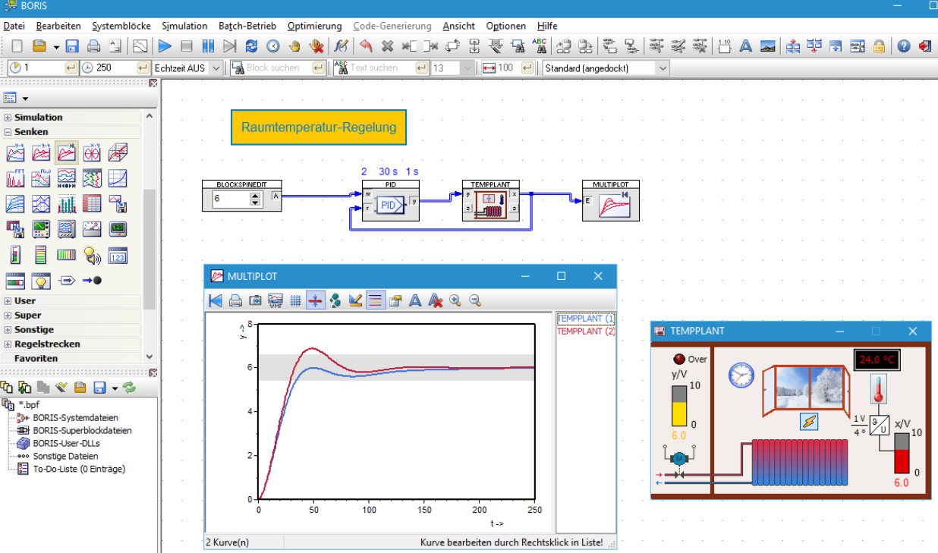
3. | Entscheiden Für die Simulation werden wir Winfact-Boris verwenden.
Quelle: https://www.kahlert.com/wp-content/uploads/BORIS_RaumTemp.bmp

Slide 6
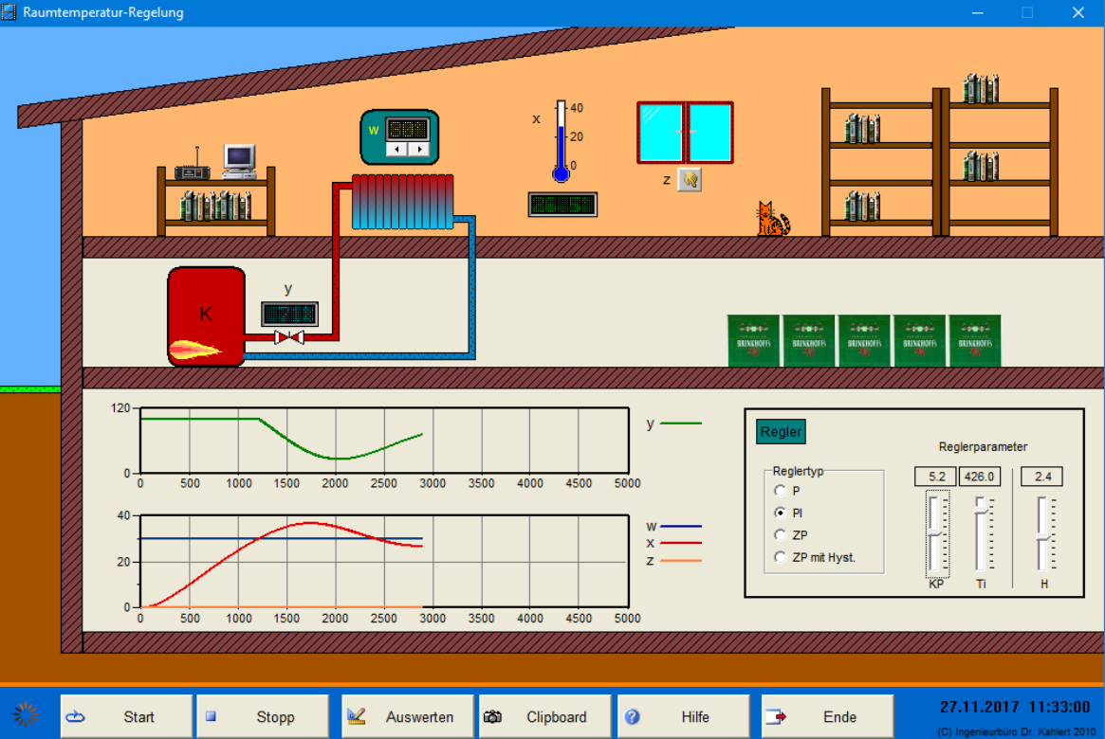
3. | Entscheiden Für die Simulation werden wir Winfact-Boris verwenden.
Quelle: https://www.kahlert.com/einzelmodelle-modellpakete/

Slide 7
3. | Entscheiden Für die Simulation werden wir Winfact-Boris verwenden.
Virtuelles Anlagenmodell "Smart Home" unter Node-RED
Quelle: https://www.youtube.com/watch?v=WHqi8j-_sZI

Slide 8
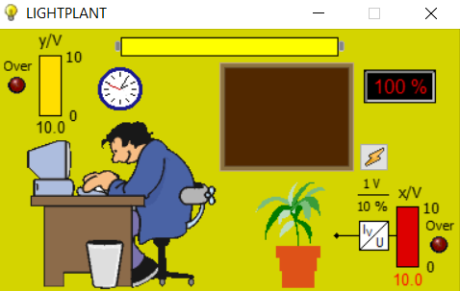
3. | Entscheiden Für die Simulation werden wir Winfact-Boris verwenden.
Quelle: Winfact-Boris-Software von Dr. Kahlert

Slide 9
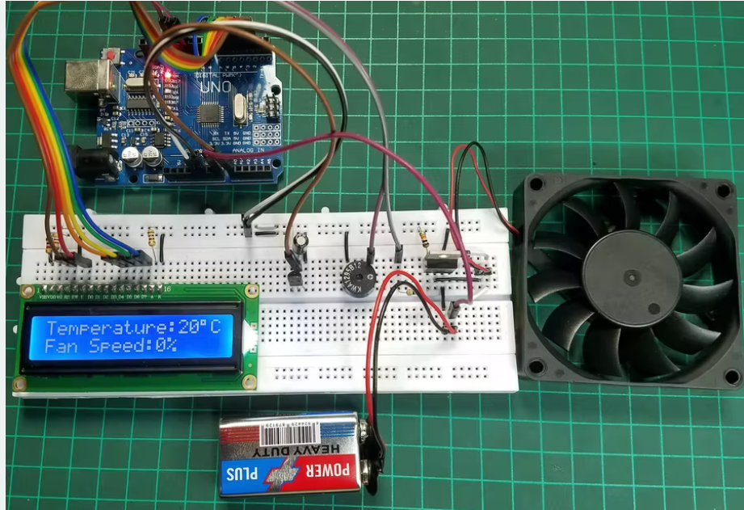
3. | Entscheiden Für die Implementierung haben wir uns für ein Open-Source-System entschieden.
Quelle: https://create.arduino.cc/projecthub/embeddedlab786/temperature-based-fan-speed-control-945f9d

Slide 10
4. | Ausführen Werkstück bearbeiten

Slide 11
5. | Kontrollstufe Ist das Werkstück fachgerecht gefertigt worden?

Slide 12
6. | Beurteilung

